Slide 1
Fisica 2
Aula 2:

Slide 2

Carga Elétrica

Slide 3
Carga elétrica elementar
A carga elétrica elementar é a menor quantidade de carga que pode ser encontrada na natureza. Seu valor é igual a 1,6 . 10⁻¹⁹ C e é atribuído à carga do elétron (com sinal negativo) e à do próton (com sinal positivo).

Slide 4
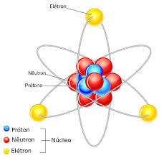
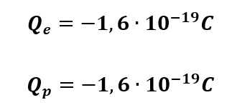

Slide 5
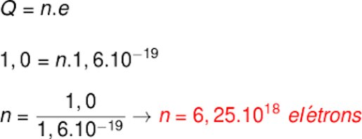
Carga elétrica é quantizada

Slide 6
Quarks
O quark, na física de partículas, é uma partícula elementar e um dos dois constituintes fundamentais da matéria (o outro é o lépton). Quarks se combinam para formar partículas compostas chamadas hádrons das quais as mais estáveis desse tipo são os prótons e os nêutrons, que são os principais componentes dos núcleos atômicos.^{[1]} Devido a um fenômeno conhecido como confinamento de cor, os quarks nunca são diretamente observados ou encontrados de forma isolada; eles podem ser encontrados apenas nos hádrons, c

Slide 7
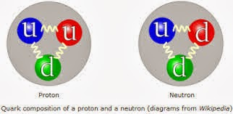

Slide 8
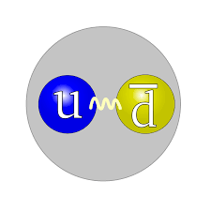
Mésons

Slide 9
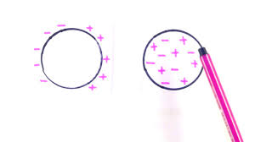
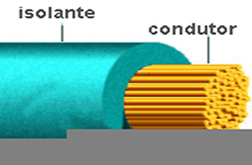
Condutores e Isolantes

Slide 10
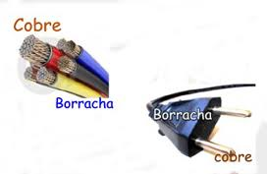

Slide 11
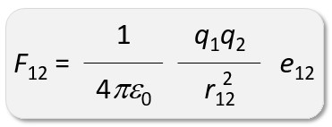
Força Elétrica : Lei de Coulomb

Slide 12
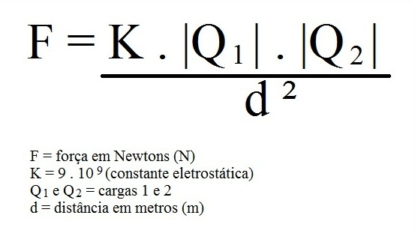

Slide 13
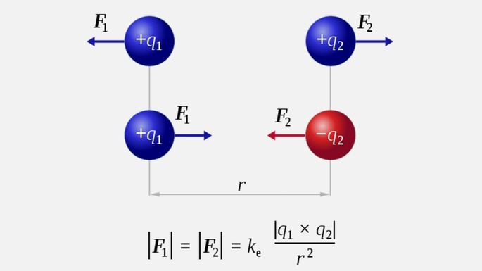

Slide 14
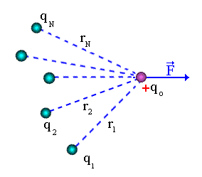
Princípio da superposição

Slide 15



Slide 16
Exemplo: Probl. 8 Cap. 21

Slide 17
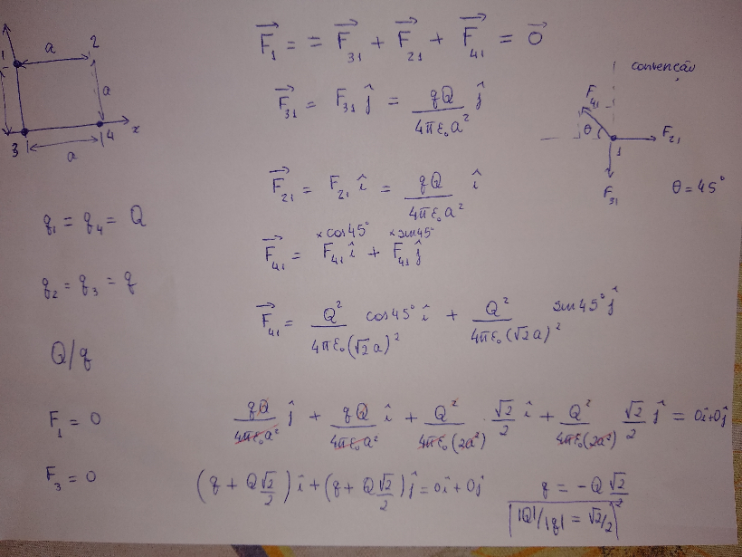

Slide 18
